Slide 1



Trực quan hóa dữ liệu Star Wars Character Details
Khám phá thế giới Star Wars qua dữ liệu
Group 9
Ngô Thị Linh - 21011613
Notes:
1

Slide 2
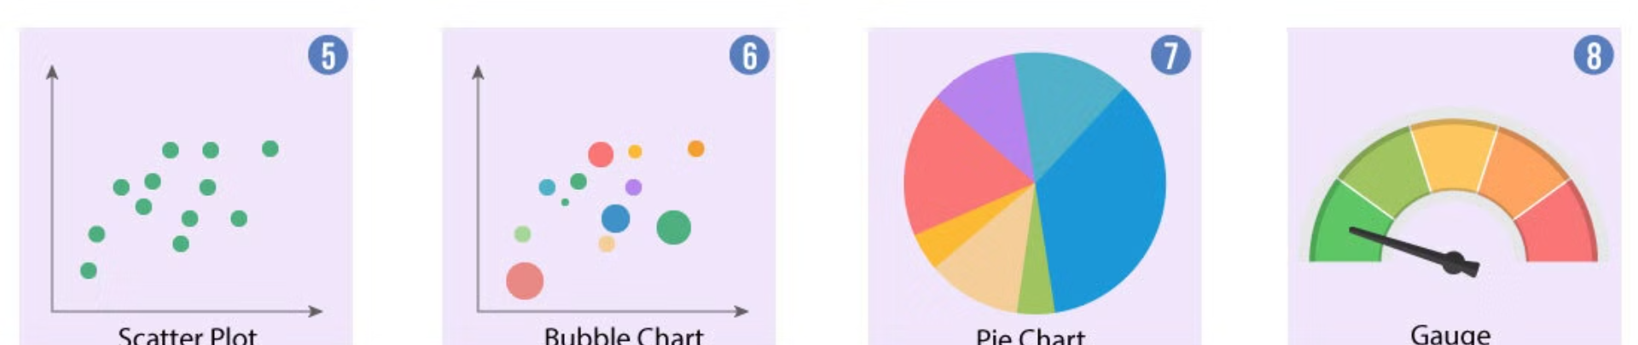
Trực quan hóa dữ liệu (Data Visualization)
Sử dụng hình ảnh để trình bày dữ liệu
1
Hiểu rõ hơn
2
Truyền tải thông tin
3
Hỗ trợ quyết định
Dễ dàng xử lý dữ liệu phức tạp
Hiệu quả và dễ hiểu hơn
Phân tích và đưa ra quyết định
Notes:
2

Slide 3
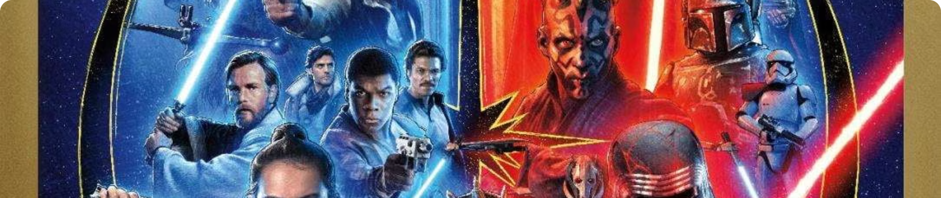
Bài toán
Bài toán này phân tích dữ liệu về các nhân vật trong Star Wars để hiểu sâu hơn về mối quan hệ giữa thuộc tính nhân vật và giá trị văn hóa, tinh thần mà họ đại diện. Mục tiêu chính là phân tích thuộc tính, định tính xu hướng và tính cách, liên kết với giá trị văn hóa và xã hội, và phân tích theo vị trí, vai trò trong cốt truyện. Phương pháp bao gồm phân tích tương quan, phân tích vùng, và phân tích thống kê mô tả.
Notes:
3

Slide 4
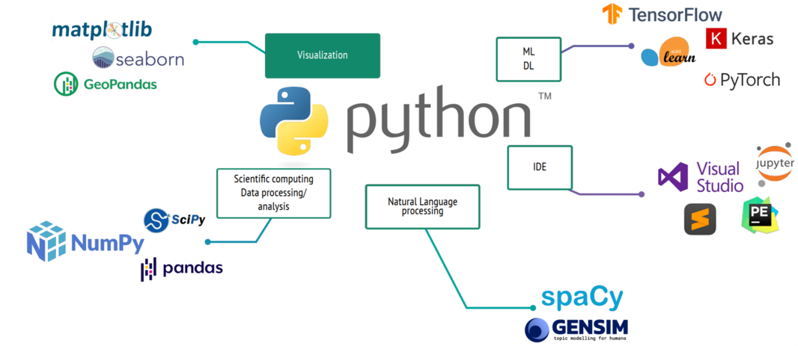
Công cụ phân tích
Notes:
5

Slide 5

Kiến thức nền tảng về trực quan hóa dữ liệu
1
Mục đích
2
Thu thập dữ liệu
Trực quan hóa dữ liệu giúp truyền tải thông tin một cách hiệu quả và dễ hiểu.
Thu thập dữ liệu là bước đầu tiên trong quá trình trực quan hóa dữ liệu.
3
Phương tiện trực quan
4
Phương pháp trực quan hóa
Các phương tiện trực quan hóa dữ liệu bao gồm biểu đồ, đồ thị, bản đồ, v.v.
Các phương pháp trực quan hóa dữ liệu bao gồm so sánh, phân tích, phân phối, xu hướng và mối quan hệ.
Notes:
6

Slide 6
Phân tích dữ liệu dựa trên trực quan hóa
Thu thập dữ liệu
1
Thu thập dữ liệu từ file people.json.
2
Chuẩn hóa dữ liệu
Chuẩn hóa dữ liệu để đảm bảo tính nhất quán và chính xác.
Biến đổi dữ liệu
3
Biến đổi dữ liệu để phù hợp với các yêu cầu phân tích.
4
Tích hợp dữ liệu
Tích hợp dữ liệu từ các nguồn khác nhau.
Lưu trữ và quản lý dữ liệu
5
Lưu trữ và quản lý dữ liệu một cách hiệu quả.
6
Thiết kế và trực quan hóa dữ liệu
Thiết kế và trực quan hóa dữ liệu để truyền tải thông tin một cách hiệu quả.
Notes:
7

Slide 7
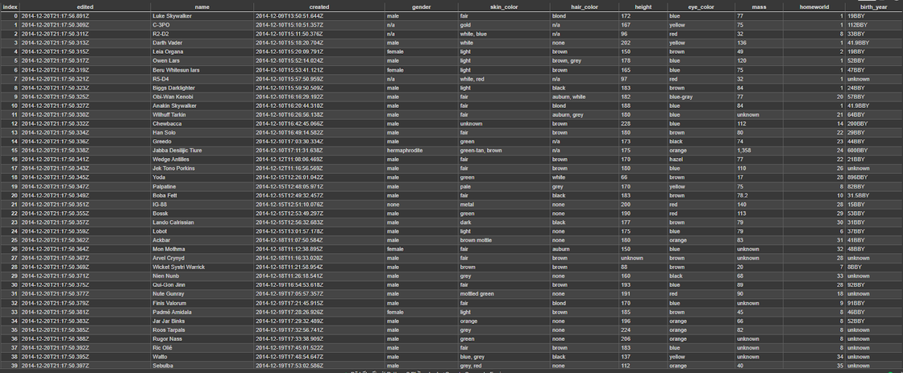
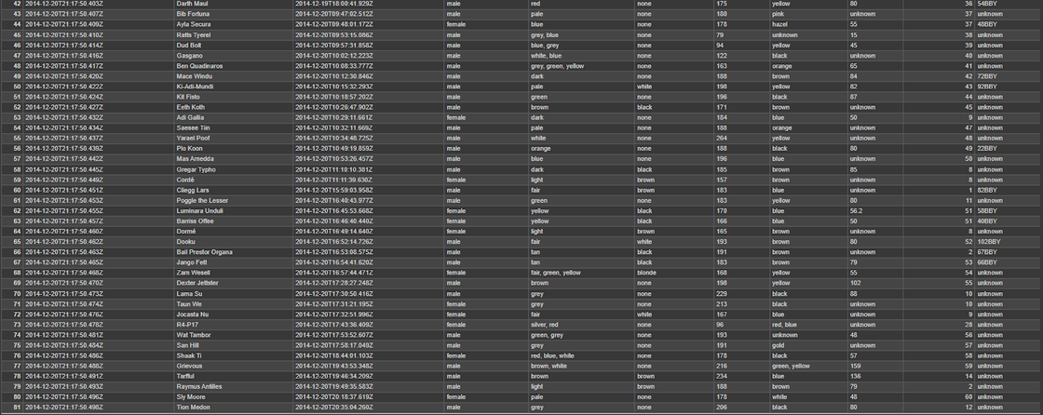
Phân tích dữ liệu
Thuộc tính
Mô tả
Năm sinh
Phân bố năm sinh của các nhân vật.
Chiều cao
Phân bố chiều cao của các nhân vật.
Khối lượng
Phân bố khối lượng của các nhân vật.
Giới tính
Phân bố giới tính của các nhân vật.
Màu da
Phân bố màu da của các nhân vật.
Màu tóc
Phân bố màu tóc của các nhân vật.
Màu mắt
Phân bố màu mắt của các nhân vật.
Hành tinh quê hương
Phân bố hành tinh quê hương của các nhân vật.
Notes:
8

Slide 8
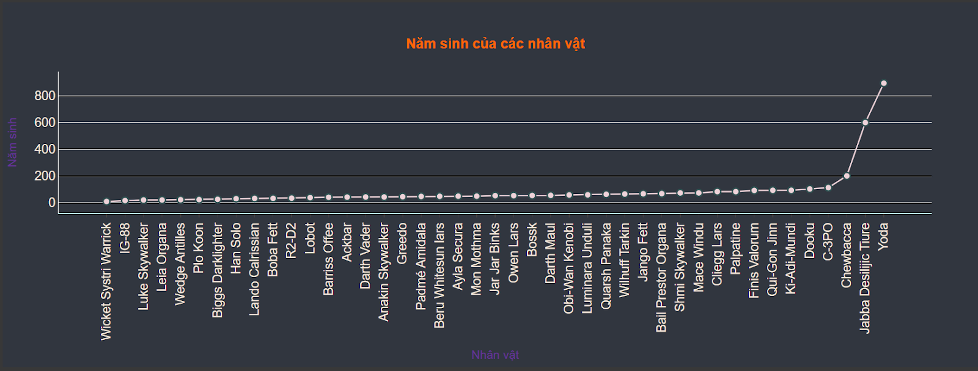
Biểu đồ năm sinh
Phân bố không đồng đều
Giai đoạn lịch sử
Biểu đồ về năm sinh của các nhân vật trong Star Wars cho thấy sự phân bố không đồng đều của họ.
Những nhân vật sinh xa trận chiến Yavin có thể thuộc vào các giai đoạn khác nhau trong lịch sử Star Wars.
Vai trò quan trọng
Các nhân vật sinh gần trận chiến Yavin có vai trò quan trọng trong các sự kiện gần đó.
Notes:
9

Slide 9

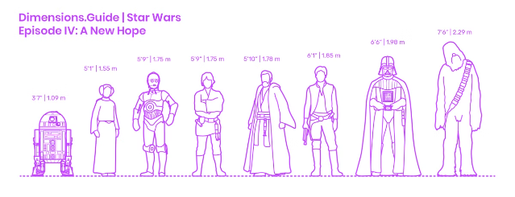
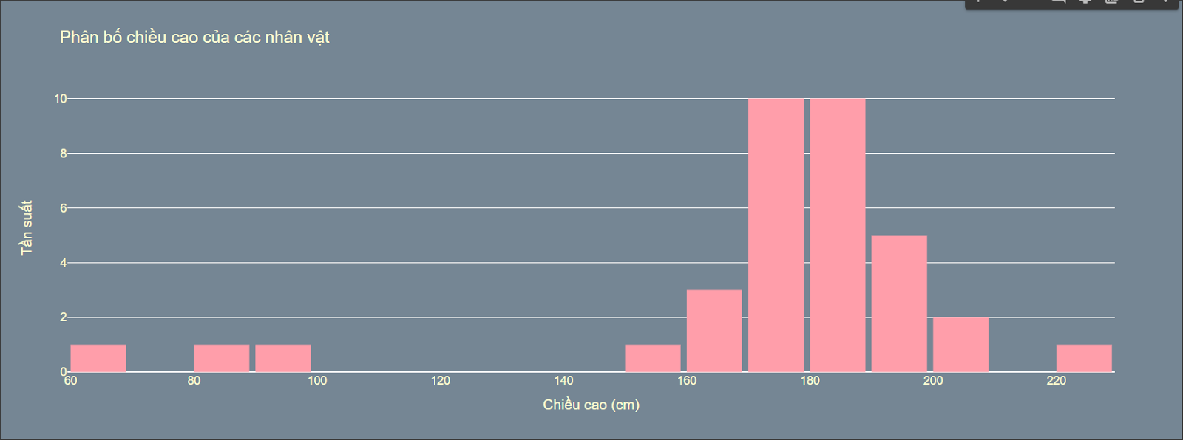
Sự đa dạng
Biểu đồ về chiều cao của các nhân vật trong Star Wars cho thấy sự đa dạng và phong phú của họ.
Phân bố không đồng đều
Sự phân bố không đồng đều này phản ánh vai trò và đặc điểm ngoại hình đặc biệt của từng nhân vật trong vũ trụ Star Wars.
Biểu đồ chiều cao
Notes:
9

Slide 10
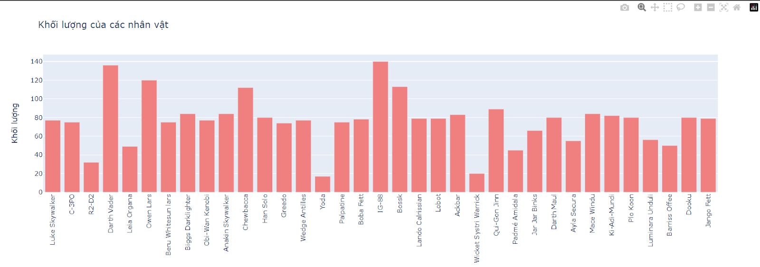
Biểu đồ khối lượng
Sự đa dạng
Đặc điểm ngoại hình
Biểu đồ trong văn bản cho thấy sự phân bố khối lượng của các nhân vật trong vũ trụ Star Wars.
Sự khác biệt về chiều cao của các cột cho thấy sự đa dạng về đặc điểm ngoại hình và sinh học của các nhân vật.
Notes:
9

Slide 11
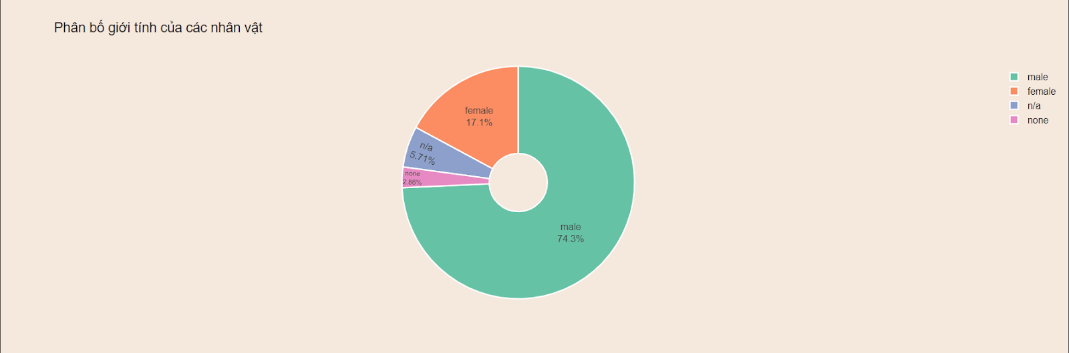
Biểu đồ giới tính
Biểu đồ hình tròn về giới tính của các nhân vật trong vũ trụ Star Wars cho thấy sự phổ biến của các giới tính, với các giới tính chiếm tỷ lệ lớn có phần lớn hơn trong biểu đồ và ngược lại. Sự khác biệt về kích thước các phần trong biểu đồ tròn cho thấy sự phân bố không đồng đều của các giới tính trong danh sách các nhân vật, có thể phản ánh xu hướng tạo nhân vật của các nhà biên kịch và đạo diễn.
Biểu đồ cung cấp cái nhìn tổng quan về phân bố giới tính của các nhân vật trong vũ trụ Star Wars, giúp hiểu rõ hơn về sự đa dạng và phong phú của các nhân vật từ góc độ giới tính.
Notes:
9

Slide 12
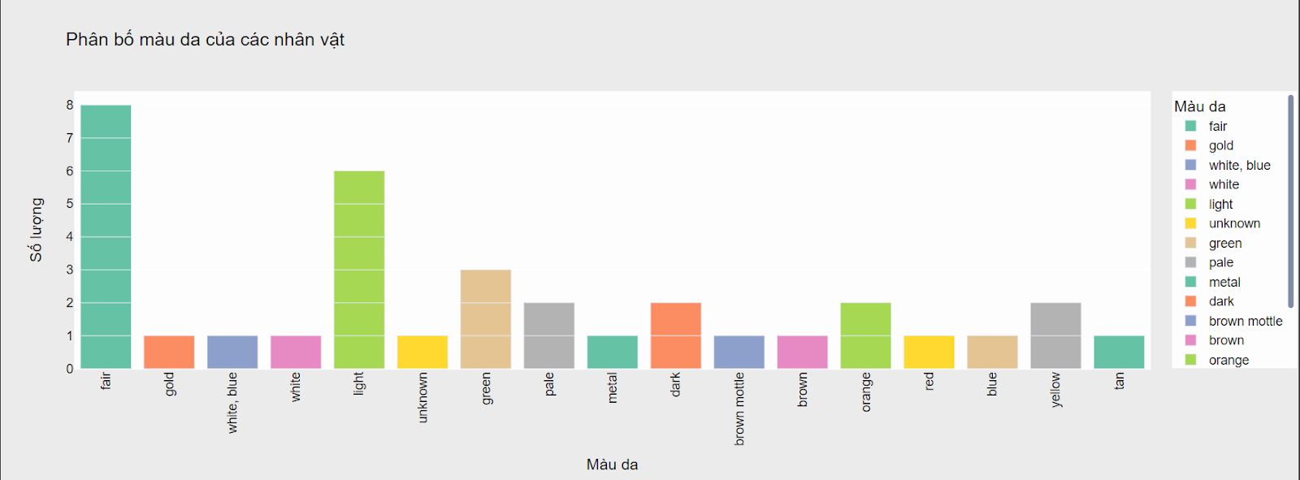
Biểu đồ màu da
Biểu đồ về màu da của các nhân vật trong vũ trụ Star Wars cho thấy sự đa dạng và phổ biến của các màu da. Các màu da phổ biến như "màu da trắng" hoặc "màu da xanh lá cây" được đại diện bởi các cột cao và nổi bật, trong khi các màu da ít phổ biến như "màu da cam" hoặc "màu da đen" có cột thấp hơn.
Notes:
9

Slide 13
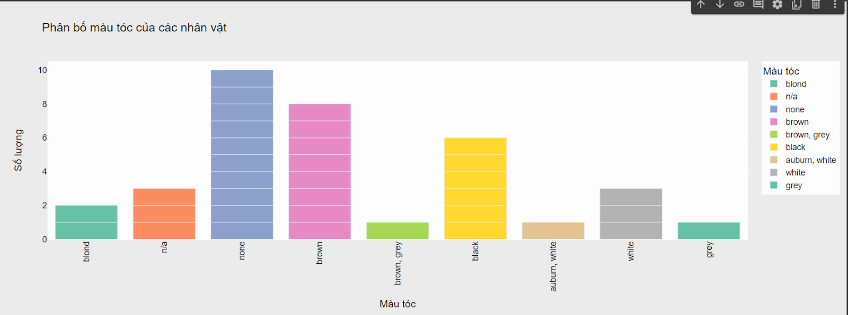
Biểu đồ màu tóc
Biểu đồ thể hiện sự đa dạng màu tóc của các nhân vật trong vũ trụ Star Wars. Các màu tóc phổ biến như nâu và đen được biểu thị rõ ràng và cao hơn trong biểu đồ, trong khi các màu tóc ít phổ biến như bạc và đỏ có cột thấp hơn.
Notes:
9

Slide 14
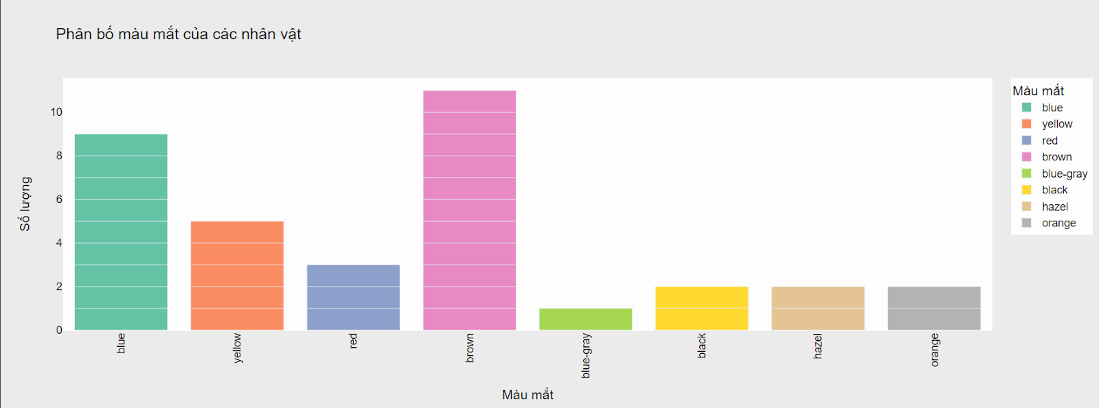
Biểu đồ màu mắt
Biểu đồ thể hiện sự đa dạng màu mắt của các nhân vật trong vũ trụ Star Wars. Các màu mắt phổ biến như nâu và xanh có cột cao và rõ ràng hơn, trong khi các màu mắt ít phổ biến như đỏ và vàng có cột thấp hơn và không rõ ràng.
Notes:
9

Slide 15
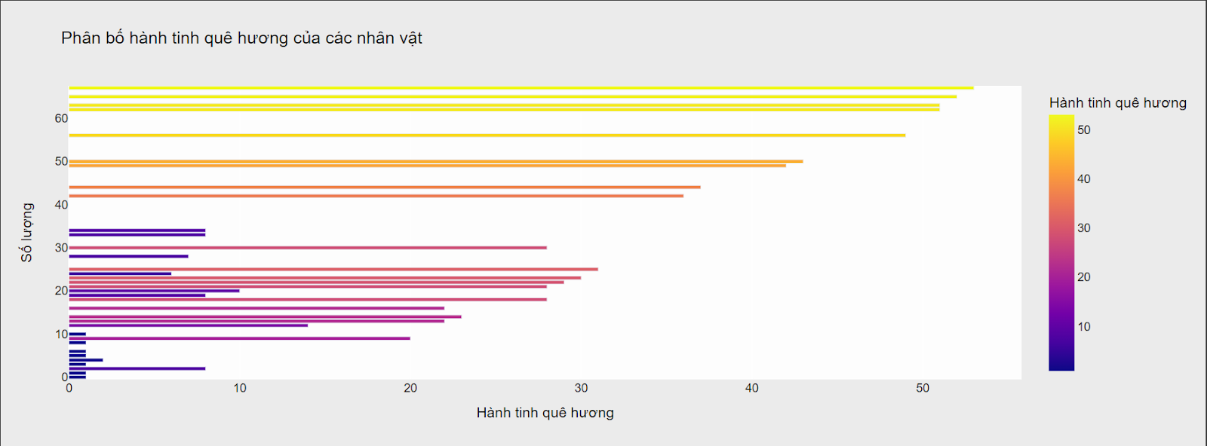
Biểu đồ hành tinh quê hương
Biểu đồ về màu tóc của các nhân vật trong vũ trụ Star Wars cho thấy sự phổ biến và xuất hiện nhiều của nhân vật từ các hành tinh nhất định như "Tatooine", "Naboo", hay "Coruscant". Các hành tinh ít có nhân vật đặc trưng như "Dagobah" hoặc "Kamino" có số lượng nhân vật ít hơn.
Notes:
9

Slide 16
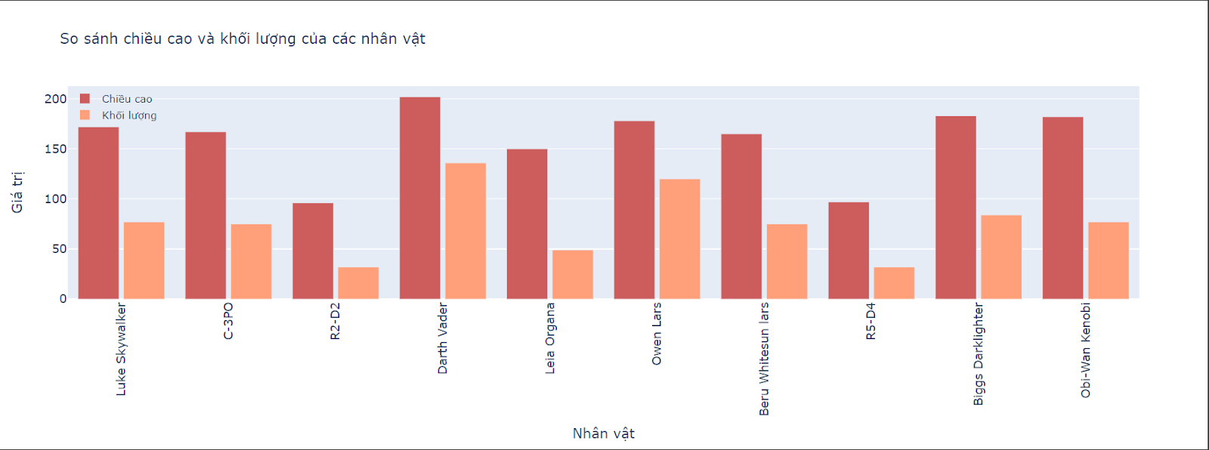
Biểu đồ so sánh chiều cao và cân nặng
Kết quả
Ý nghĩa
Biểu đồ so sánh chiều cao và cân nặng của 10 đối tượng trong vũ trụ Star Wars cho thấy sự khác biệt về chiều cao và khối lượng giữa họ. Các nhân vật như Darth Vader và Biggs Darklighter có chiều cao và khối lượng lớn, trong khi R5-D4 có chiều cao cao nhưng khối lượng thấp. Nhân vật nhỏ như R2-D2 có cả chiều cao và khối lượng thấp.
Biểu đồ này giúp hiểu rõ hơn về đặc tính vật lý của từng nhân vật trong vũ trụ Star Wars. Nó cung cấp thông tin hữu ích cho việc phát triển nhân vật trong tương lai và cải thiện chất lượng nội dung phim.
Notes:
9

Slide 17
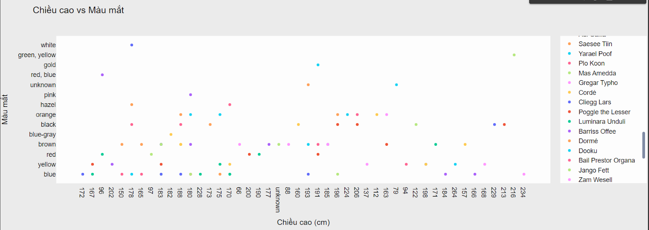
Biểu đồ so sánh chiều cao và màu mắt
Phân bố
Kết quả
Biểu đồ trên là một biểu đồ scatter, biểu thị sự phân bố của chiều cao và màu mắt của các nhân vật trong vũ trụ Star Wars.
Biểu đồ cho thấy không có mối quan hệ rõ ràng giữa chiều cao và màu mắt của các nhân vật, và các nhân vật có đa dạng về chiều cao và màu mắt.
Notes:
9

Slide 18
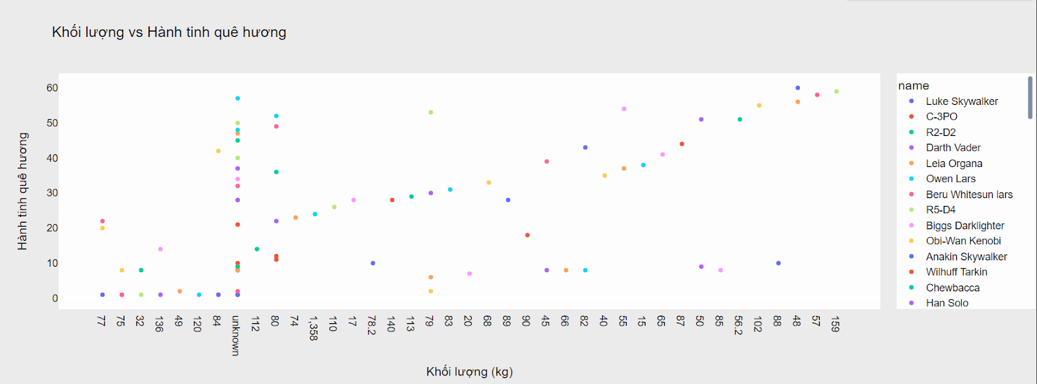
Biểu đồ so sánh cân nặng và hành tinh quê hương
Phân bố
Kết quả
Biểu đồ trên là một biểu đồ scatter biểu thị sự phân bố của các nhân vật trong vũ trụ Star Wars dựa trên khối lượng và hành tinh quê hương của họ.
Biểu đồ cho thấy không có mối quan hệ rõ ràng giữa khối lượng và hành tinh quê hương của các nhân vật, và các nhân vật có khối lượng và hành tinh quê hương đa dạng.
Notes:
9

Slide 19
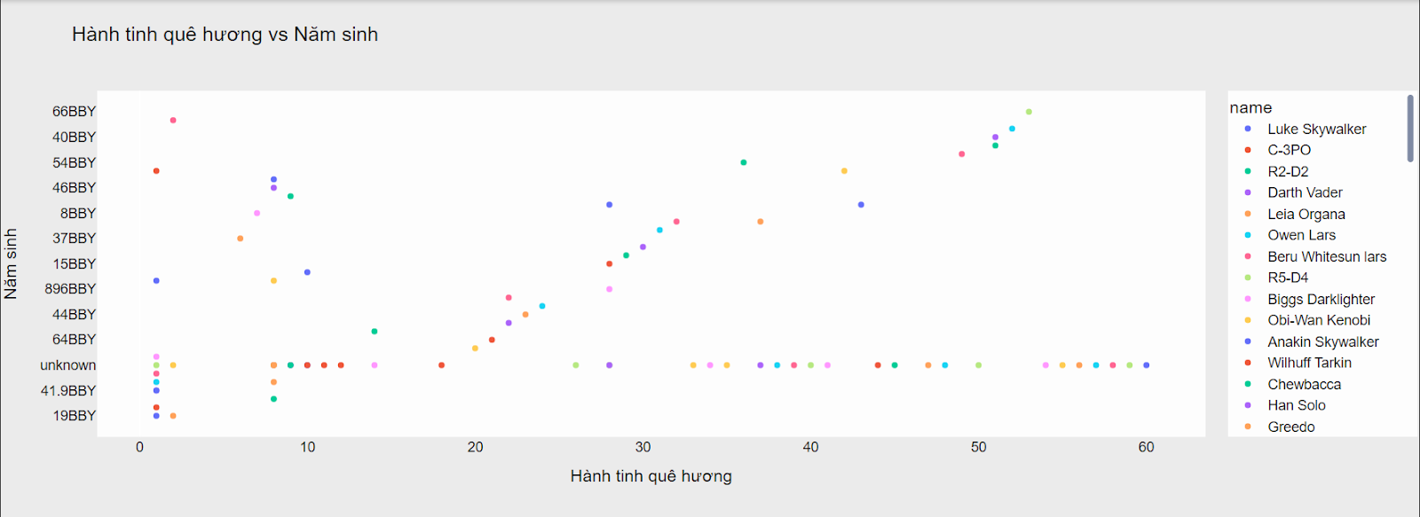
Biểu đồ so sánh hành tinh quê hương và năm sinh
Phân bố
Kết quả
Hình ảnh 14 là biểu đồ scatter minh họa sự phân bố của các nhân vật trong vũ trụ Star Wars dựa trên hành tinh quê hương và năm sinh của họ.
Biểu đồ cho thấy không có mối quan hệ rõ ràng giữa hành tinh quê hương và năm sinh của các nhân vật, và các nhân vật có năm sinh và hành tinh quê hương đa dạng.
Notes:
9

Slide 20
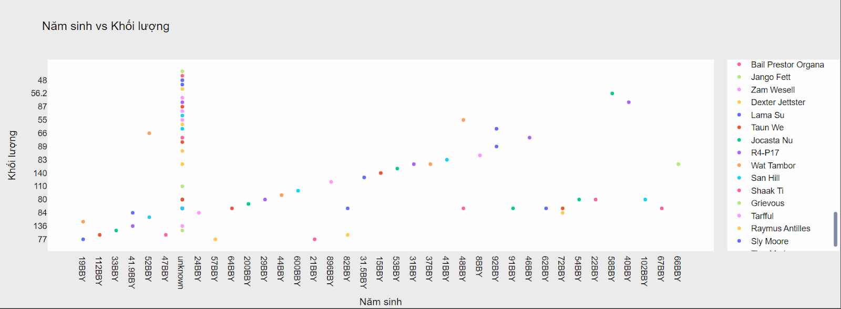
Biểu đồ so sánh năm sinh và khối lượng
Phân bố
Kết quả
Ý nghĩa
Biểu đồ trên là biểu đồ scatter phân phối năm sinh và khối lượng của các nhân vật trong vũ trụ Star Wars.
Biểu đồ này cho thấy không có mối quan hệ rõ ràng giữa năm sinh và khối lượng của các nhân vật.
Các nhân vật có năm sinh và khối lượng đa dạng, phản ánh sự phong phú và đa dạng trong tính cách và đặc điểm sinh lý của họ.
Notes:
9

Slide 21
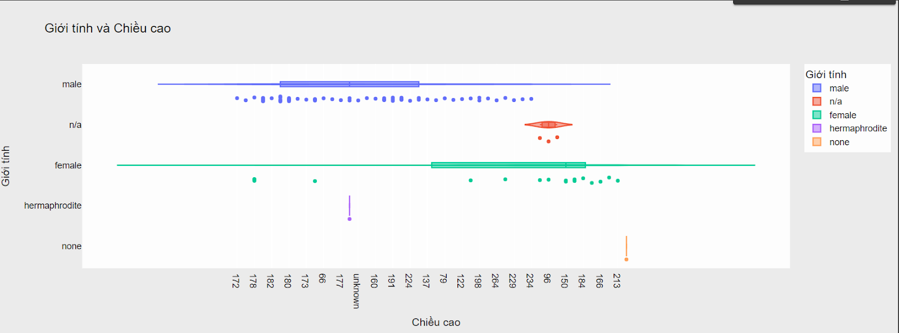
Biểu đồ so sánh giới tính và chiều cao
Phân bố
Kết quả
Biểu đồ trên là biểu đồ violin plot thể hiện phân phối chiều cao của nhân vật trong vũ trụ Star Wars theo từng giới tính.
Đối với nam giới, phân phối chiều cao tập trung chủ yếu từ 170cm đến 180cm, trong khi đối với nữ giới, phân phối chiều cao tập trung từ 160cm đến 170cm.
Notes:
9

Slide 22
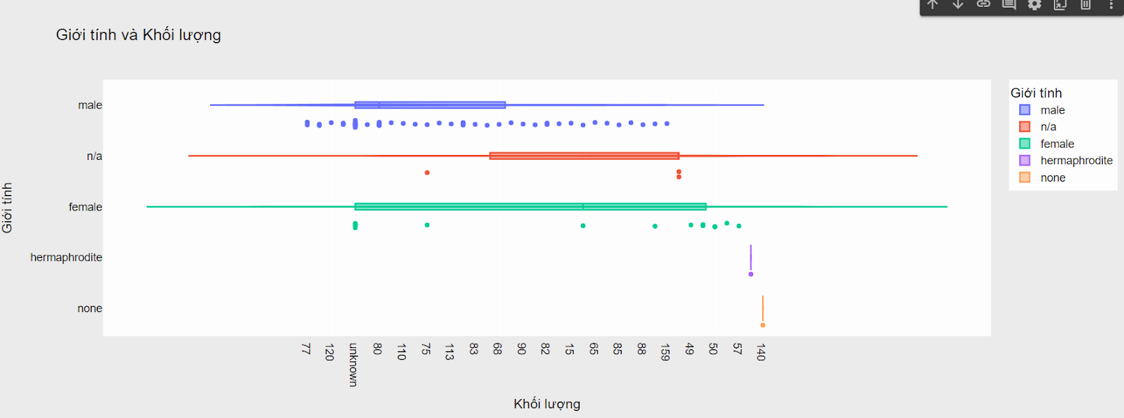
Biểu đồ so sánh giới tính và khối lượng
Phân bố
Kết quả
Biểu đồ trên là biểu đồ violin plot thể hiện phân phối khối lượng của nhân vật trong vũ trụ Star Wars theo từng giới tính.
Đối với giới tính Nam, phân phối khối lượng tập trung từ 70kg đến 90kg, trong khi đối với giới tính Nữ, phân phối khối lượng đồng đều từ 50kg đến 70kg.
Notes:
9

Slide 23

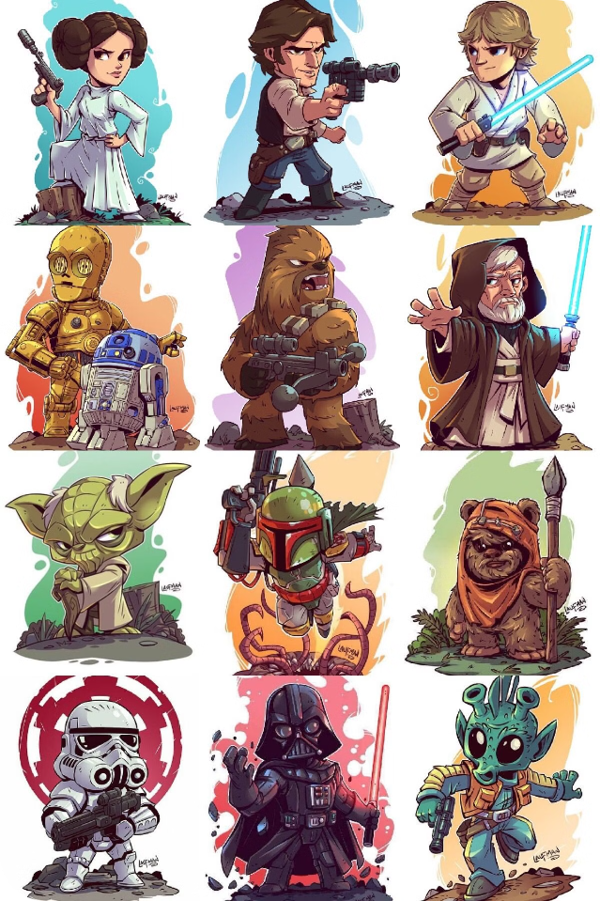
Kết luận
Phân tích dữ liệu về vũ trụ Star Wars cung cấp cái nhìn sâu sắc về sự đa dạng và phong phú của các nhân vật, hành tinh và các yếu tố khác trong thế giới giả tưởng này. Bằng cách sử dụng các biểu đồ và thống kê, chúng ta có thể hiểu rõ hơn về các xu hướng và đặc điểm của các nhân vật, đồng thời khám phá những chi tiết thú vị về thiết kế và phát triển của vũ trụ Star Wars.
Phân tích này có thể giúp chúng ta hiểu rõ hơn về sự đa dạng và phong phú của vũ trụ Star Wars, đồng thời cung cấp cái nhìn sâu sắc về cách các nhà thiết kế nhân vật và nhà biên kịch đã tạo ra một thế giới giả tưởng hấp dẫn và đầy màu sắc.
Notes:
9

Slide 24


Thank you for watching

